Slide 1
Panorama del hacking ético en 2025

Slide 2
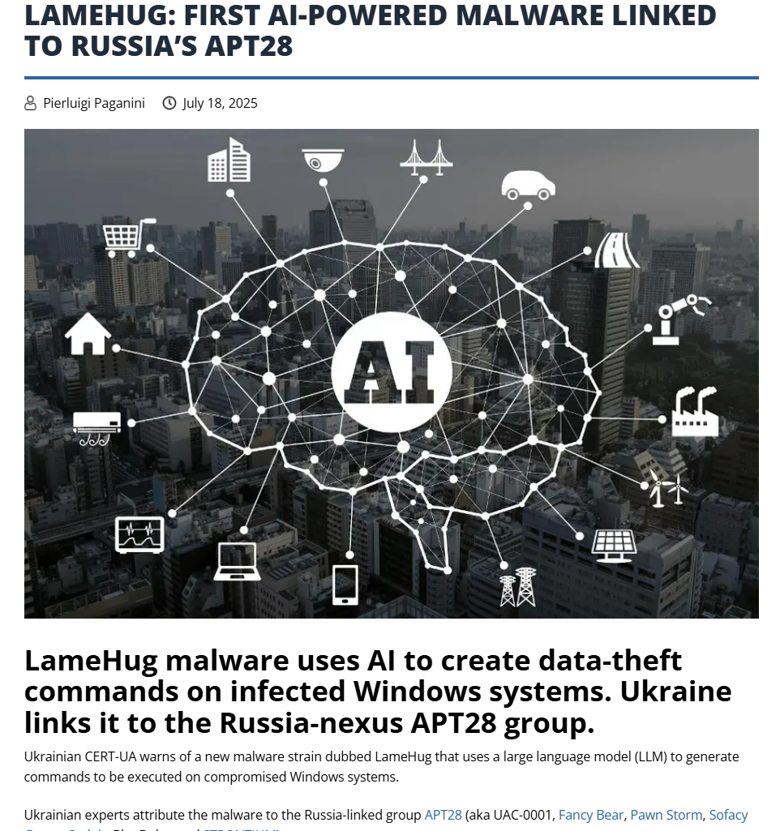
IN THE WILD (da clic para leer la nota)

Slide 3
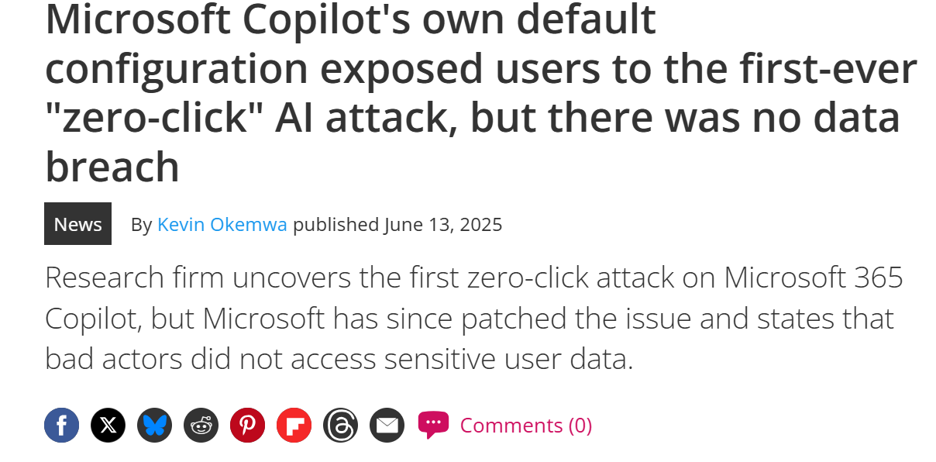
IN THE WILD (da clic para leer la nota)

Slide 4
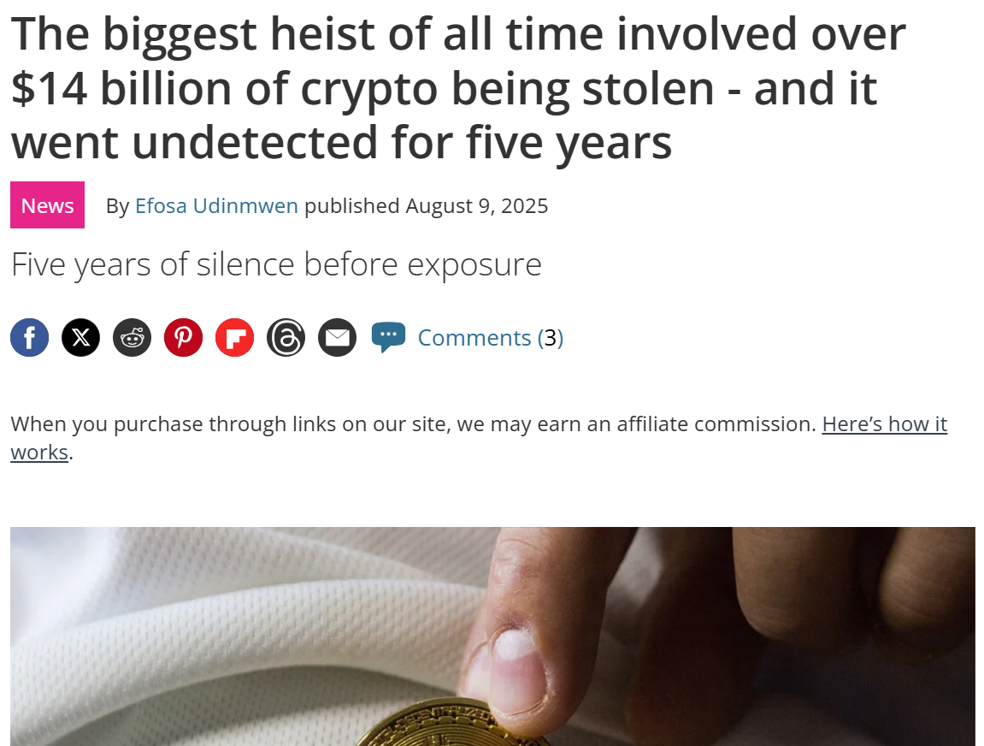
IN THE WILD (da clic para leer la nota)

Slide 5
El hacking ético es el modo de convertir la curiosidad en defensa activa

Slide 6
Los servicios de Ethical Hacking tienen como objetivo la medición y remediación del impacto de vulnerabilidades en un sistema antes de que un atacante real lo haga.

Slide 7
Marco ético y legal del hacking ético y construcción de un entorno de pruebas

Slide 8
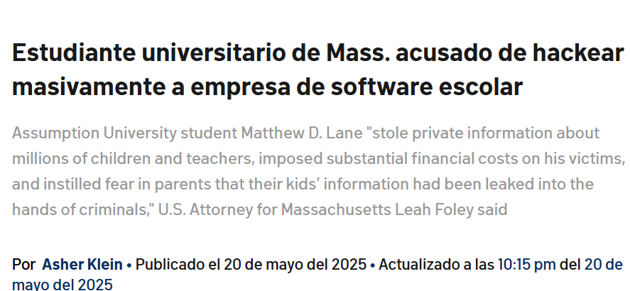
IN THE WILD

Slide 9
Todo acceso no autorizado a un sistema de terceros para conocer o manipular la información o recursos existentes, sin un consentimiento explícito es considerado ilegal

Slide 10
Conceptos
Legales
Reglas del Engagement
Lista de Objetivos y Activos en el Alcance
Contratos
Disclaimers
Cumplimiento y riesgo
Notes:
Las pruebas de penetración implican mucho más que simplemente hackear la red de un cliente.
Un enfoque aleatorio dará como resultado resultados aleatorios.
Es importante seguir métodos y estándares reconocidos para abordar las pruebas de penetración de forma organizada y sistemática.
Es importante comprender las principales metodologías y estándares documentados para poder crear estrategias que aprovechen sus fortalezas.
Documentar su enfoque con las metodologías y estándares utilizados también proporciona responsabilidad a nuestra empresa y ayuda a que nuestros resultados sean defendibles en caso de que surjan problemas con nuestros clientes.
El proceso de completar una prueba de penetración varía en función de muchos factores.
Las herramientas y técnicas utilizadas para evaluar la seguridad de una red o sistema también varían.
Las redes y los sistemas que se evalúan suelen ser muy complejos.
Por ello, es muy fácil salirse del alcance de una prueba de penetración.
Aquí es donde entran en juego las metodologías de prueba.

